Slide 1
«Путешествие по сказкам»
Презентация
Подготовили: Мартынова Татьяна Владимировна, воспитатель высшей категории;
Никулова Елена Эдуардовна, воспитатель 1 категории,
Рогожина Надежда Николаевна, инструктор по физкультуре, 1 категории
МБДОУ «Детский сад №123 «Сказка»

Slide 3
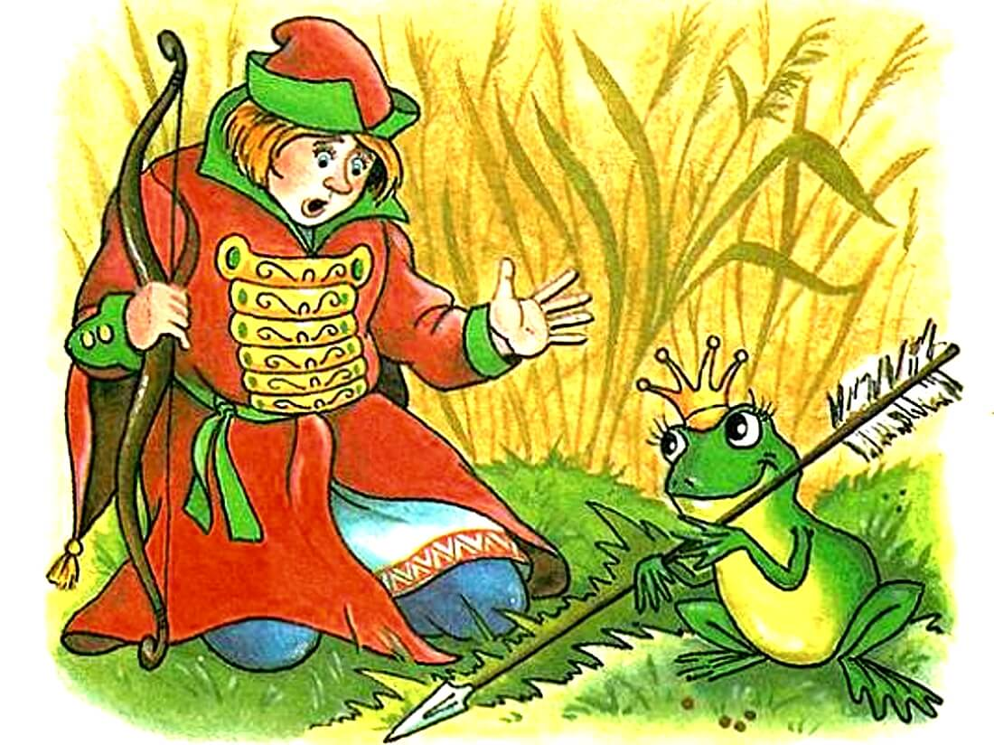

Slide 6
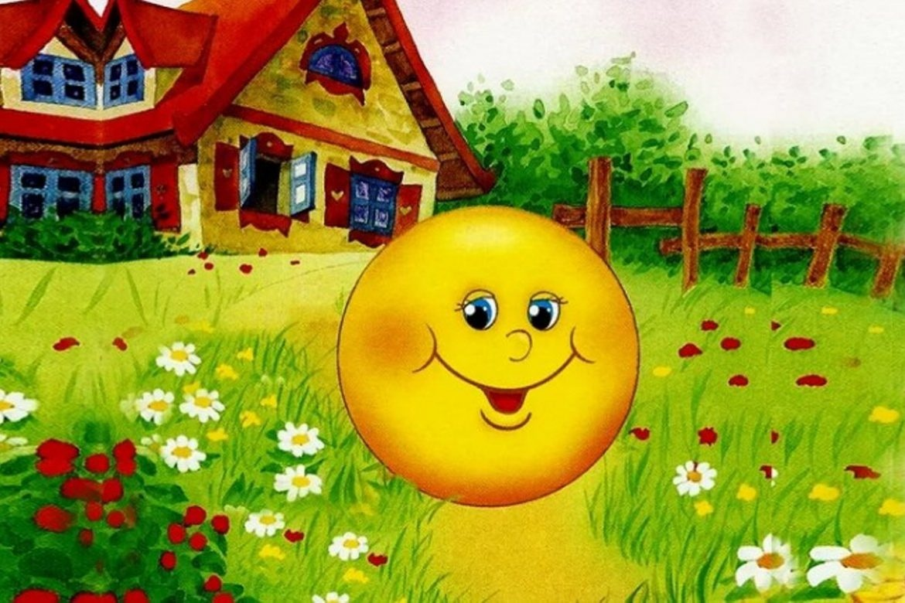

Slide 10
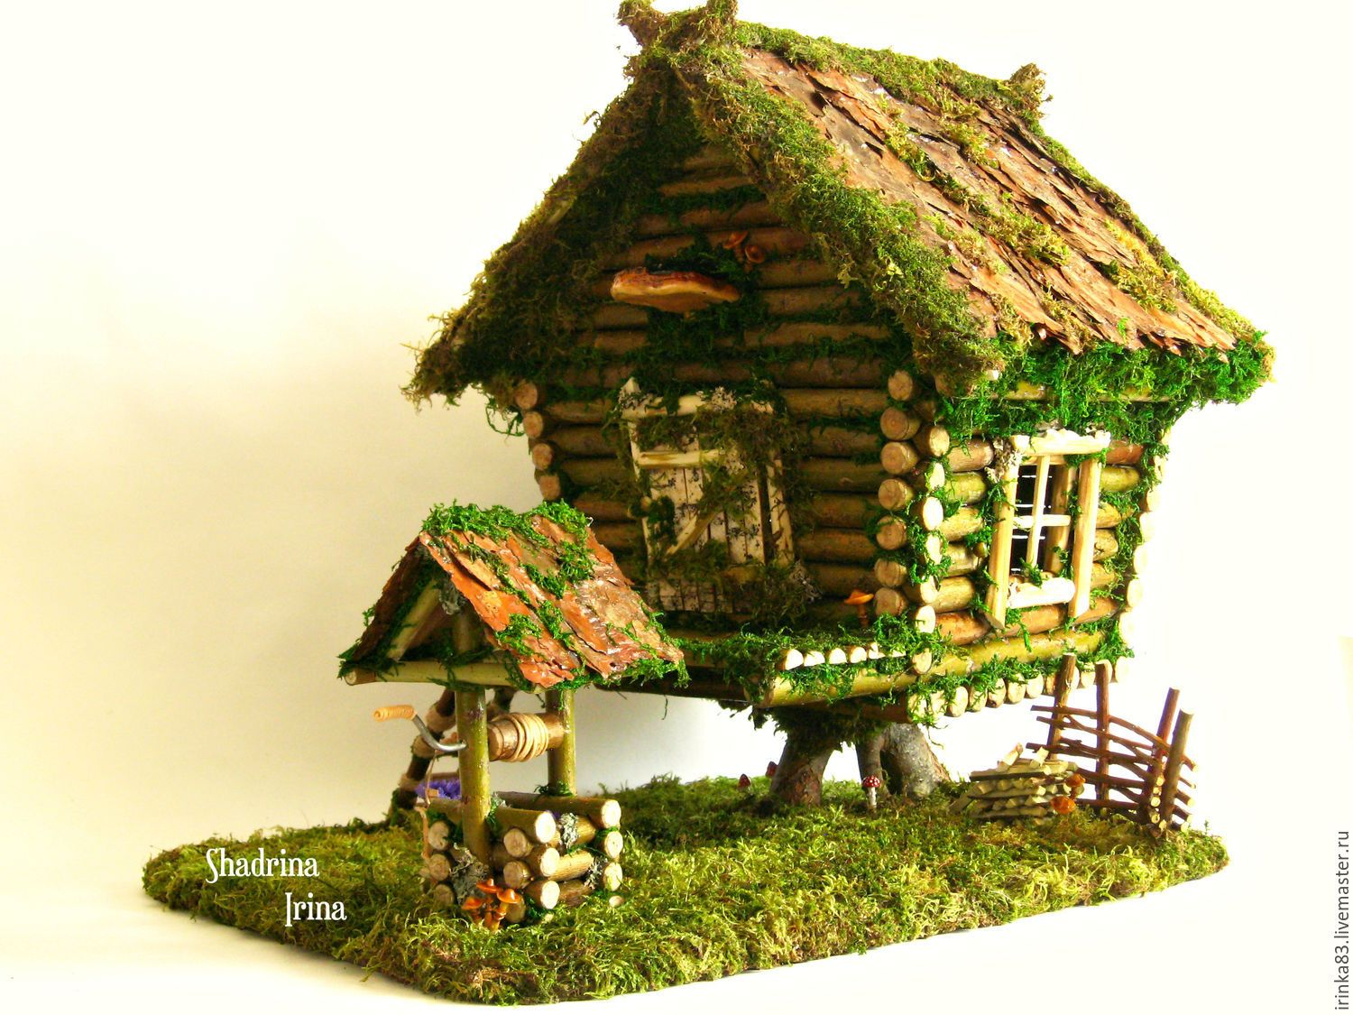

Slide 11
Литература:
1. От рождения до школы. Инновационная программа дошкольного образования/Под редакцией Н. Е. Вераксы Т. С. Комаровой Э. М. Дорофеевой – М.: Мозаика Синтез, 2019. с.196
2. Придумай слово: Речевые игры и упражнения для дошкольников: Кн. Для воспитателей детского сада и родителей/Под ред. О.С. Ушаковой. 3-е изд.,испр. – М.:ТЦ Сфера, 2017. 3. Развитие речи детей 4-5 лет: Программа. Методические рекомендации. Конспекты занятий. Игры и упражнения/ Под ред. О.С. Ушаковой, Е.М. Струниной. – М.: Вентана-Граф, 2007.
4. Интернетресурс:
Песня Красной шапочки (Электронный ресурс) http://dlya-detey.com/detskie-pesni/iz-multfilmov/36-pesnya-krasnoy-shapochki-slushat.html (Дата обращения 29.08.2020).
Песня в исполнении В.Толкуновой: «Сказки гуляют по свету» (Электронный ресурс) https://www.youtube.com/watch?v=YIOZroWvN6s (Дата обращения 29.08.2020).
«Вальс цветов» П.И Чайковский (Электронный ресурс) https://www.youtube.com/watch?v=9a4DnEWXMHM (Дата обращения 29.08.2020).

